Slide 1
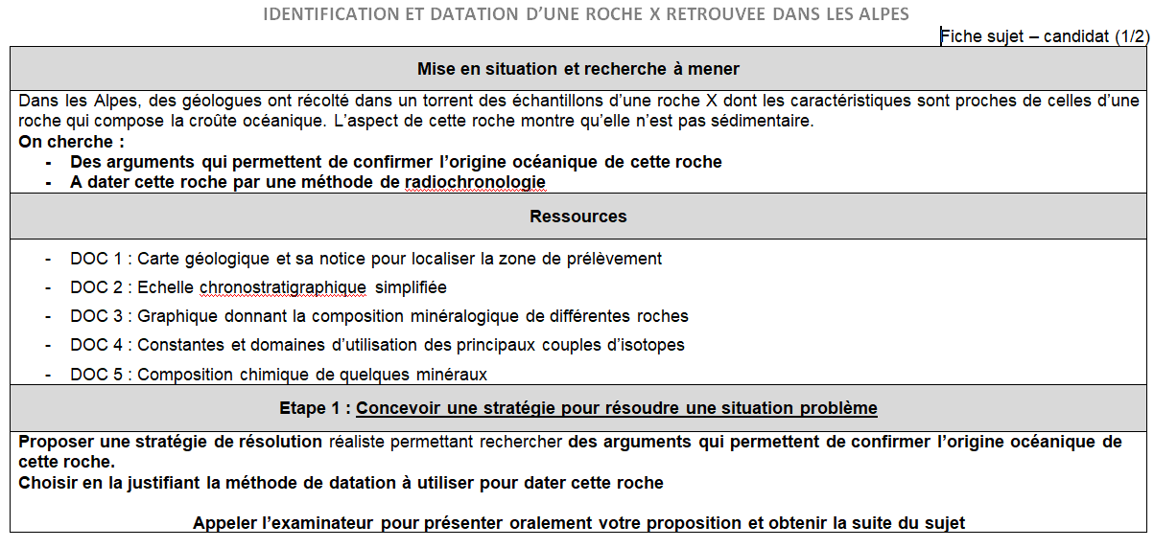
IDENTIFICATION ET DATATION D’UNE ROCHE X RETROUVEE DANS LES ALPES

Slide 2
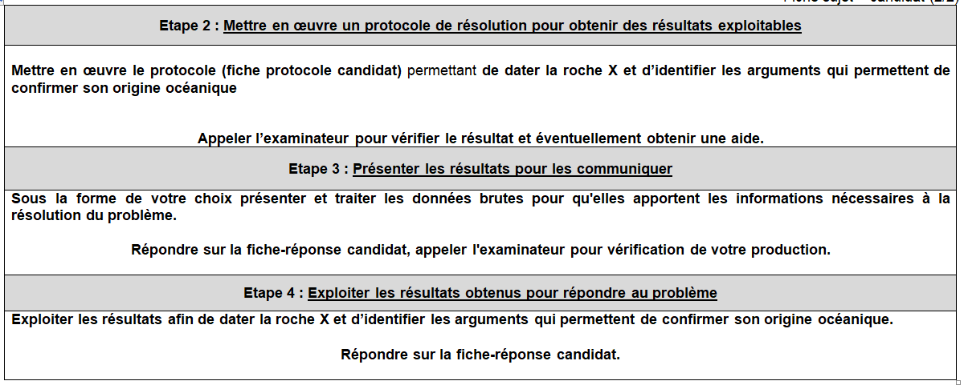
IDENTIFICATION ET DATATION D’UNE ROCHE X RETROUVEE DANS LES ALPES

Slide 3
Etape 1 : Concevoir une stratégie pour résoudre une situation problème
1. Arguments qui permettent de confirmer l’origine océanique de cette roche.
ce que je fais: objectif de la méthode, principe …
comment je le fais:
utilisation d’un outil
d’observation: microscope, microscope polarisant, binoculaire
de simulation, tableur, logiciel…
proposition d’une expérience
ne pas oublier: témoins, paramètres variables…
Ce que je m’attends à avoir: résultats attendus

Slide 4
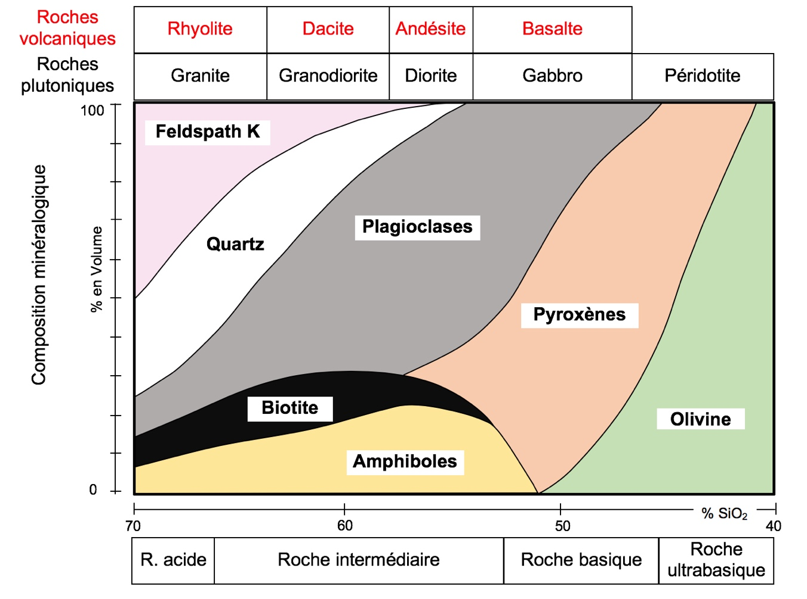
IDENTIFICATION ET DATATION D’UNE ROCHE X RETROUVEE DANS LES ALPES
DOC 3 : Graphique donnant la composition minéralogique de différentes roches

Slide 5
IDENTIFICATION ET DATATION D’UNE ROCHE X RETROUVEE DANS LES ALPES
DOC 3 : Graphique donnant la composition minéralogique de différentes roches

Slide 6
Etape 1 : Concevoir une stratégie pour résoudre une situation problème
1. Arguments qui permettent de confirmer l’origine océanique de cette roche.
ce que je vais faire:
Rechercher si la roche X est une roche constituant la croûte océanique donc soit un basalte, soit un gabbro (on dit dans l’énoncé qu’elle n’est pas sédimentaire)
comment je le fais:
j’observe l’aspect de la roche à l’œil nu et au microscope polarisant en LPNA et LPA pour identifier ses minéraux.
Résultats attendus:
Si la roche X est bien d’origine océanique alors elle doit renfermer majoritairement (d’après DOC 3)
pyr et feldsp majoritaires ( + éventuellement un peu d’amphiboles et olivine)
pas de quartz ni de feldpaths alcalins

Slide 7
Etape 1 : Concevoir une stratégie pour résoudre une situation problème
2. Justification de la méthode de datation

Slide 8
IDENTIFICATION ET DATATION D’UNE ROCHE X RETROUVEE DANS LES ALPES
DOC 1 : Détail de la carte géologique au millionième indiquant la zone de prélèvement des échantillons de la roche X (voir légende sur fichier annexe)
: Zone de prélèvement des échantillons de la roche X

Slide 9
IDENTIFICATION ET DATATION D’UNE ROCHE X RETROUVEE DANS LES ALPES
DOC 1 : Détail de la carte géologique au millionième indiquant la zone de prélèvement des échantillons de la roche X (voir légende sur fichier annexe)
j2c
t3
: Zone de prélèvement des échantillons de la roche X

Slide 10
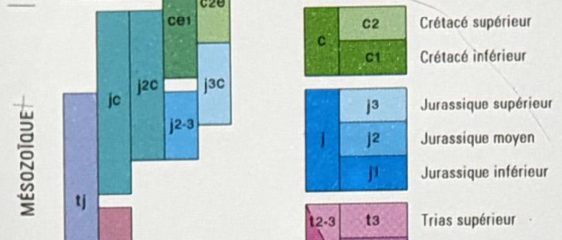
IDENTIFICATION ET DATATION D’UNE ROCHE X RETROUVEE DANS LES ALPES
DOC 1 : Détail de la carte géologique au millionième indiquant la zone de prélèvement des échantillons de la roche X (voir légende sur fichier annexe)
j2c
t3
: Zone de prélèvement des échantillons de la roche X

Slide 11
IDENTIFICATION ET DATATION D’UNE ROCHE X RETROUVEE DANS LES ALPES
DOC 1 : Détail de la carte géologique au millionième indiquant la zone de prélèvement des échantillons de la roche X (voir légende sur fichier annexe)
j2c
t3
65 MA
175 MA
203 MA
230 MA
: Zone de prélèvement des échantillons de la roche X

Slide 12
IDENTIFICATION ET DATATION D’UNE ROCHE X RETROUVEE DANS LES ALPES
DOC 1 : Détail de la carte géologique au millionième indiquant la zone de prélèvement des échantillons de la roche X (voir légende sur fichier annexe)
j2c
t3
La roche X A été prélevée au niveau d’un massif ophiolitique (oph sur la légende, couleur vert sombre)
Ce massif (et les autres vert sombres) sont en contact normal avec les terrains j2c (Jurassique moyen-crétacé sup)
Ce massif est au contact des terrains t3 (Trias sup), mais séparé par une faille normale
: Zone de prélèvement des échantillons de la roche X

Slide 13
IDENTIFICATION ET DATATION D’UNE ROCHE X RETROUVEE DANS LES ALPES
DOC 1 : Détail de la carte géologique au millionième indiquant la zone de prélèvement des échantillons de la roche X (voir légende sur fichier annexe)
j2c
t3
D’après la disposition de ce massif ophiolitique, on peut supposer que son âge est proche du Jurassique moyen – Crétacé Sup (175-65 MA) mais cela reste à confirmer (et à préciser) par la datation absolue (radiochronologie)
: Zone de prélèvement des échantillons de la roche X

Slide 14
IDENTIFICATION ET DATATION D’UNE ROCHE X RETROUVEE DANS LES ALPES
DOC 5 : Composition chimique de quelques minéraux
Minéral | Formule chimique
Glaucophane | [Si₈O₂₂(OH)₂]Na₂Mg₃Al₂
Chlorite | [(Si,Al)₄O₁₀(OH)₂](OH)₆(Mg,Fe,Al)₃Mg₃
Quartz | SiO₂
Calcite | CaCO₃
Epidote | [Si₃O₉OH]Ca₂Al₂(AL,Fe)
Grenat | (Ca,Mg,Fe,Mn)₃(Al,Fe,Cr)₂Si₃O₁₂
Feldspath plagioclase | CaAl₂Si₂O₈
Pyroxène | Ca(Mg,Fe)Si₂O₆
Serpentine | Mg₃Si₂O₅(OH)₄
Amphibole | Ca₂Mg₅Si₈O₂₂(OH)₂
Biotite | K(MgFe)₃AlSi₃O₁₀(OH,F)₂
Kaolinite (Argile) | (Si₄)(Al₄)0₁₀(OH)₈
Muscovite. | KAl₃Si₃O₁₀(OH,F)₂
Olivine | (MgFe) ₂SiO₄
Actinote | Ca₂Mg₅Si₈O₂₂(OH,F)₂
Orthose | KAlSi₃O₈
Jadéite | NaAlSi₂O₆

Slide 15
IDENTIFICATION ET DATATION D’UNE ROCHE X RETROUVEE DANS LES ALPES
DOC 5 : Composition chimique de quelques minéraux
Minéral | Formule chimique
Glaucophane | [Si₈O₂₂(OH)₂]Na₂Mg₃Al₂
Chlorite | [(Si,Al)₄O₁₀(OH)₂](OH)₆(Mg,Fe,Al)₃Mg₃
Quartz | SiO₂
Calcite | CaCO₃
Epidote | [Si₃O₉OH]Ca₂Al₂(AL,Fe)
Grenat | (Ca,Mg,Fe,Mn)₃(Al,Fe,Cr)₂Si₃O₁₂
Feldspath plagioclase | CaAl₂Si₂O₈
Pyroxène | Ca(Mg,Fe)Si₂O₆
Serpentine | Mg₃Si₂O₅(OH)₄
Amphibole | Ca₂Mg₅Si₈O₂₂(OH)₂
Biotite | K(MgFe)₃AlSi₃O₁₀(OH,F)₂
Kaolinite (Argile) | (Si₄)(Al₄)0₁₀(OH)₈
Muscovite. | KAl₃Si₃O₁₀(OH,F)₂
Olivine | (MgFe) ₂SiO₄
Actinote | Ca₂Mg₅Si₈O₂₂(OH,F)₂
Orthose | KAlSi₃O₈
Jadéite | NaAlSi₂O₆
Les minéraux majoritaires attendus de la roche sont pyroxène et Feldspaths (éventuellement amphibole et olivine)
Contiennent: Ca, Al, Mg, Fe

Slide 16
IDENTIFICATION ET DATATION D’UNE ROCHE X RETROUVEE DANS LES ALPES
DOC 4 : Constantes et domaines d’utilisation des principaux couples d’isotopes
Isotope père P | Isotope fils F | Période T en Ma | Constante de désintégration λ (an⁻¹) | Domaine de datation | Remarques
¹⁴C | ¹⁴N | 5,73 10⁻³ | 0,156 | 100 à 50 000 ans | Pour les objets récents d’origine biologique, riches en matière organique
⁴⁰K | ⁴⁰Ar | 11,9 10³ | 5,81 10⁻¹¹ | 1 à 300 Ma | Pour les roches contenant des minéraux riches en K
⁸⁷Rb | ⁸⁷Sr | 48,8 10³ | 1,42 10⁻¹¹ | Plus de 100 Ma | Pour les roches contenant des minéraux potassiques et calciques (roches de la croûte continentale, roches volcaniques calco-alcalines des zones de subduction, roches carbonatées…). Ces isotopes peuvent s’insérer dans les minéraux à la place d’éléments ayant les mêmes propriétés chimiques : le strontium à la place du calcium (Ca) et le rubidium à la place du potassium (K).
¹⁴⁷Sm | ²⁴³Nd | 106 000 | 6,54 10-¹² | Plus de 100 Ma | Pour les roches basiques et méta-basiques. Ces isotopes peuvent s’insérer dans les minéraux à la place d’éléments ayant les mêmes propriétés chimiques, en se substituant au calcium (Ca) pour le samarium Sm et à l’aluminium (Al) pour le néodyme Nd
²³⁵U | ²⁰⁷Pb | 704 | 9,8485 10⁻¹⁰ | Plus de 25 Ma | sur zircon (ou monazite) des roches continentales riches en uranium ainsi que les roches sédimentaires détritiques car les zircons sont des minéraux très résistants aux processus d’érosion.
²³⁸U | ²⁰⁶Pb | 4470 | 1,55125 10⁻¹⁰ | Plus de 25 Ma

Slide 17
IDENTIFICATION ET DATATION D’UNE ROCHE X RETROUVEE DANS LES ALPES
DOC 4 : Constantes et domaines d’utilisation des principaux couples d’isotopes
Isotope père P | Isotope fils F | Période T en Ma | Constante de désintégration λ (an⁻¹) | Domaine de datation | Remarques
¹⁴C | ¹⁴N | 5,73 10⁻³ | 0,156 | 100 à 50 000 ans | Pour les objets récents d’origine biologique, riches en matière organique
⁴⁰K | ⁴⁰Ar | 11,9 10³ | 5,81 10⁻¹¹ | 1 à 300 Ma | Pour les roches contenant des minéraux riches en K
⁸⁷Rb | ⁸⁷Sr | 48,8 10³ | 1,42 10⁻¹¹ | Plus de 100 Ma | Pour les roches contenant des minéraux potassiques et calciques (roches de la croûte continentale, roches volcaniques calco-alcalines des zones de subduction, roches carbonatées…). Ces isotopes peuvent s’insérer dans les minéraux à la place d’éléments ayant les mêmes propriétés chimiques : le strontium à la place du calcium (Ca) et le rubidium à la place du potassium (K).
¹⁴⁷Sm | ²⁴³Nd | 106 000 | 6,54 10-¹² | Plus de 100 Ma | Pour les roches basiques et méta-basiques. Ces isotopes peuvent s’insérer dans les minéraux à la place d’éléments ayant les mêmes propriétés chimiques, en se substituant au calcium (Ca) pour le samarium Sm et à l’aluminium (Al) pour le néodyme Nd
²³⁵U | ²⁰⁷Pb | 704 | 9,8485 10⁻¹⁰ | Plus de 25 Ma | sur zircon (ou monazite) des roches continentales riches en uranium ainsi que les roches sédimentaires détritiques car les zircons sont des minéraux très résistants aux processus d’érosion.
²³⁸U | ²⁰⁶Pb | 4470 | 1,55125 10⁻¹⁰ | Plus de 25 Ma
Pas de C + domaine de datation inaproprié → Datation au C/N impossible
Pas de K dans la roche → datation au K/Ar impossible
Pas de zircons, ni uranium → Datation U/Pb impossible
Présence de Ca mais pas de K + origine océanique → Datation au Rb / Sr peu adaptée (réservé aux roches de la croute continentale )
Présence Ca et Al + roche basique → Méthode Sm Nd appropriée. Le domaine de datation convient si la roche a plus de 100 MA

Slide 18
Etape 1 : Concevoir une stratégie pour résoudre une situation problème
2. Justification de la méthode de datation
ce que je fais: objectif de la méthode, principe …
comment je le fais:
utilisation d’un outil
d’observation: microscope, microscope polarisant, binoculaire
de simulation, tableur, logiciel…
proposition d’une expérience
ne pas oublier: témoins, paramètres variables…
Ce que je m’attends à avoir: résultats attendus

Slide 19
Etape 1 : Concevoir une stratégie pour résoudre une situation problème
2. Justification de la méthode de datation
ce que je fais: L’emplacement de la roche X d’après étude de la carte géologique donne une fourchette d’âge d’environ 100 MA correspondant au Jurassique moy / crétacé sup. Je dois choisir un couple d’isotope approprié pour réaliser une datation plus précise par radiochronologie
comment je le fais:
J’utilise pour la datation absolue le couple de radio-isotopes Nd/Sm compte tenu de la richesse supposée de la roche X en Ca et Al
Il faudra mesurer les teneur en isotopes ¹⁴⁷Sm et ²⁴³Nd
dans les différents échantillons puis calculer leur âge, sachant que la vitesse de désintégration du ¹⁴⁷Sm en ²⁴³Nd est connue (λ)
Ce que je m’attends à avoir: Des âges proches de la fourchette attendue, qui peuvent être différents d’un échantillon à l’autre (nécessité de faire une moyenne et de tenir compte des incertitudes de mesures)

Slide 20
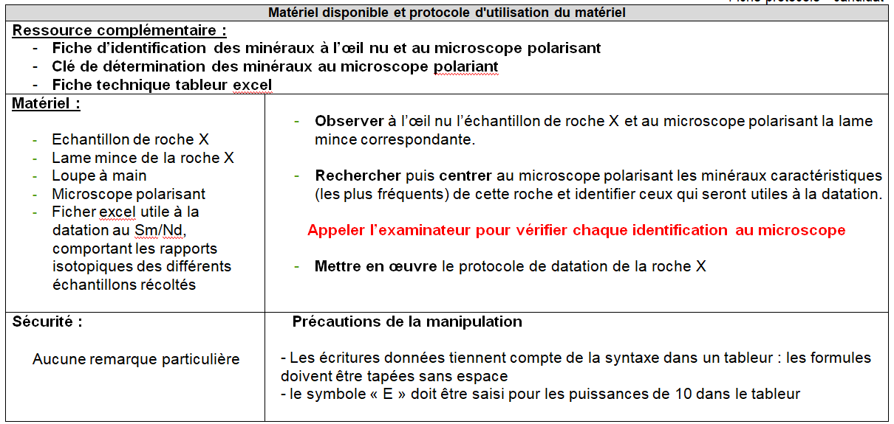
Etape 2 : Mettre en œuvre un protocole de résolution pour obtenir des résultats exploitables

Slide 21
Etape 2 : Mettre en œuvre un protocole de résolution pour obtenir des résultats exploitables
maitrise du matériel,
respect des consignes
gestion correcte du poste de travail.

Slide 22
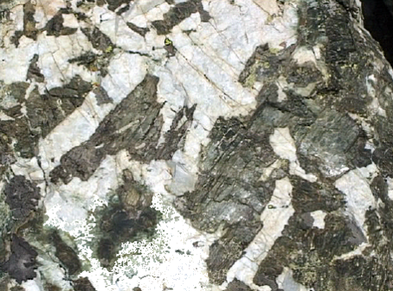
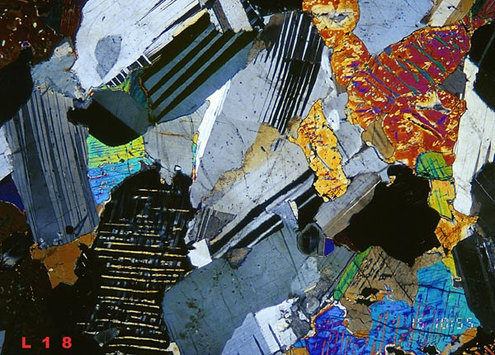
Etape 2 : Mettre en œuvre un protocole de résolution pour obtenir des résultats exploitables
Observation à l’œil nu
Feld
Observation au microscope polarisant (LPA)
Pyr
Amph
Feld
Pyr

Slide 23
Etape 3 : Présenter les résultats pour les communiquer
Une production :
techniquement correcte/
soignée, lisible, appropriée, …
bien renseignée
informations complètes et exactes dans le cadre du moyen de communication choisi
bien organisée
informations traduites dans le sens du problème à traiter
La communication prépare à l’étape 4…

Slide 24
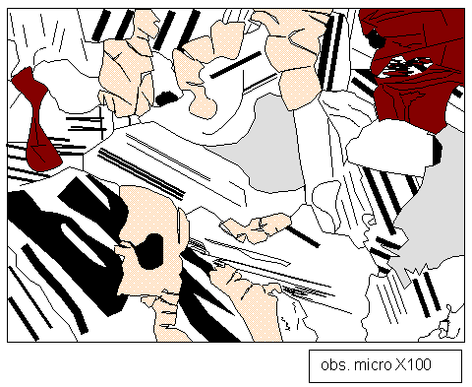
Etape 3 : Présenter les résultats pour les communiquer
Schéma d’une portion de lame de la roche X
Mode observation: microscope polarisant (LPA)
Grossissement: (x100)
Pyroxène
Hornblende (amphibole)
Feldspath plagioclase
cristaux jointifs → Structure grenue

Slide 25
Etape 3 : Présenter les résultats pour les communiquer

Slide 26
Etape 3 : Présenter les résultats pour les communiquer
Age en années = LN(a+1)/λ
= LN(0,0012+1)/6,54E-12 =183376234,8 années
= 183,3762348 Ma

Slide 27
Etape 4 : Exploiter les résultats obtenus pour répondre au problème

Slide 28
Etape 4 : Exploiter les résultats obtenus pour répondre au problème
je vois:
exploiter l'ensemble des résultats
je sais:
intègrer des notions issues des ressources et de la mise en situation
je conclus:
construire une réponse au problème posé, explicative et cohérente, intégrant les résultats.

Slide 29
Etape 4 : Exploiter les résultats obtenus pour répondre au problème
je vois:
La roche X, de structure grenue, est une roche magmatique plutonique. Elle est composée essentiellement de pyroxène, amphibole et feldspath plagioclase
Son âge déterminé par radiochronologie (Méthode Sm Nd) est d’environ 183 Ma +/- 22 Ma compte tenu de l’incertitude de mesure
La roche X semble s’être formée à la limite du Jurassique inf /moyen
je sais:
Qu’une structure grenue provient de la cristallisation d’un magma en profondeur.
D’après les données, les 3 minéraux précédents sont caractéristiques d’un gabbro, roche que l’on retrouve au niveau de la croute océanique, en profondeur.
je conclus:
La roche X est probablement d’origine océanique.
Cela est surprenant car elle a été retrouvée dans une zone continentale (Alpes). On peut supposer qu’il y avait à l’emplacement actuel des Alpes un domaine océanique en expansion au Jurassique inférieur / Moyen.
La fermeture (et la disparition) de cet ancien domaine océanique a pu ensuite se faire par subduction / collision.

